Slide 1
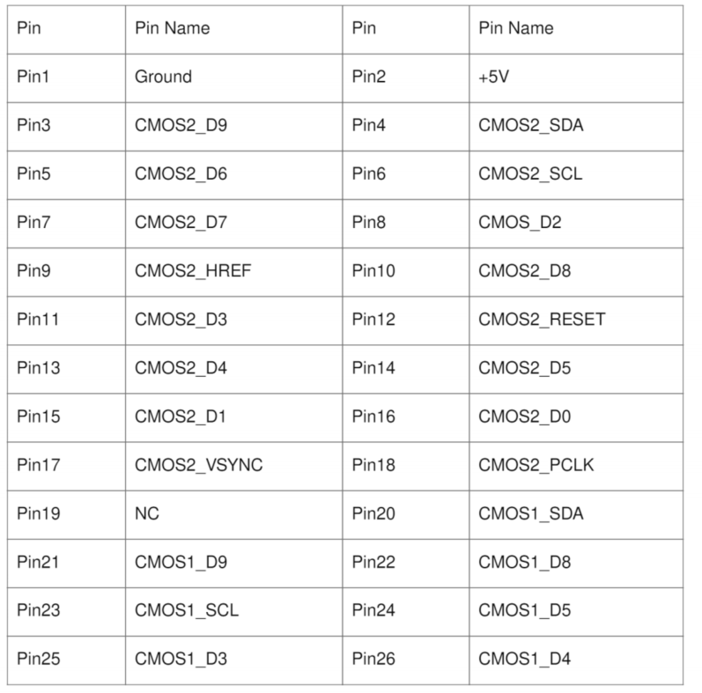
\
AB21
AB22
L13
N15
AA19
AB20
V17
W17
AA18
AB18
U20
V20
\
P14
R14
Y18
Y19
V18
V19
R18
T18
N17
P17
P15
R16

Slide 2
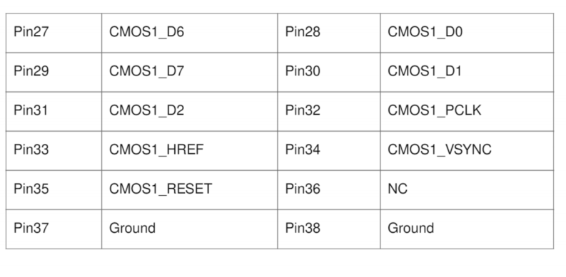
W19
W20
U17
U18
AA21
\
\
N13
N14
P16
R17
AA20
\
\

Slide 3
